Slide 1
Выпускная квалификационная работа на тему ИНТЕГРИРОВАННАЯ среда для обучения алгоритмизации DRAKON IDE
Астраханский государственный технический университет
Выполнил:
студент гр. ДИПРБ-41 Самарский В.В.
Научный руководитель:
к.т.н., доцент Лаптев В.В.

Slide 2
Постановка задачи
Разработать интегрированную среду для обучения основам алгоритмизации на языке ДРАКОН.
Требования:
ИС – клиент-серверное веб приложение
пользователь может создавать алгоритмы на языке ДРАКОН и транслировать их в язык JavaScript
роли:
Ученик. Может создавать и изменять только свои схемы
Преподаватель. Может просматривать и изменять схемы учеников
Notes:
в рамках ВКР требовалось разработать интегрированную среду для обучения алгоритмизации на языке ДРАКОН со следующими требованиями:

Slide 3
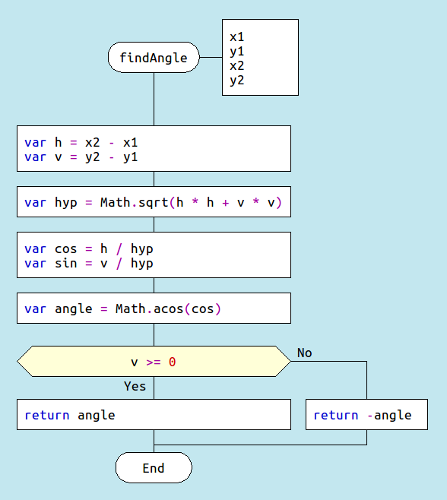
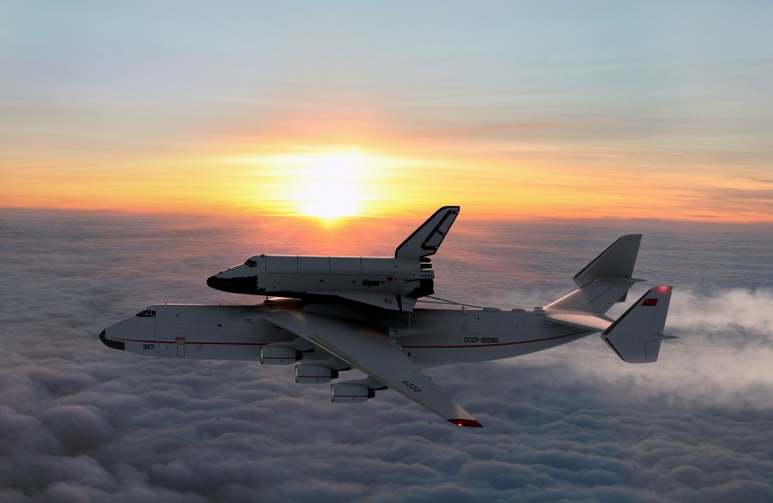
ЯЗЫК ДРАКОН ПРЕДПОСЫЛКИ
Дружелюбный Российский Алгоритмический язык, Который Обеспечивает Наглядность
Notes:
Во многих сферах требуется создавать сложные программные комплексы для различных систем управления и систем реального времени. Детали работы подобных систем знают инженеры, но не программисты.
И Для того, чтобы такие системы разрабатывались инженерами, в 80ых годах прошлого столетия был придуман и спроектирован язык ДРАКОН. Который, в отличии от узкоспециалподходит для представления алгоритмов в любой сфере, в том числе в сфере образования, чем выгодно отличается от узкоспециализированных языков, разработанных для решения схожих с ДРАКОНом задач.
[Почему нельзя было просто нанять программистов?]
Большие расходы. Требуется много кадров-программистов. Их требуется обучить предметной области. Научить инженеров общаться с программистами. Различие специализаций. Как написать программу – знали одни специалисты, как управлять системой – другие.

Slide 4
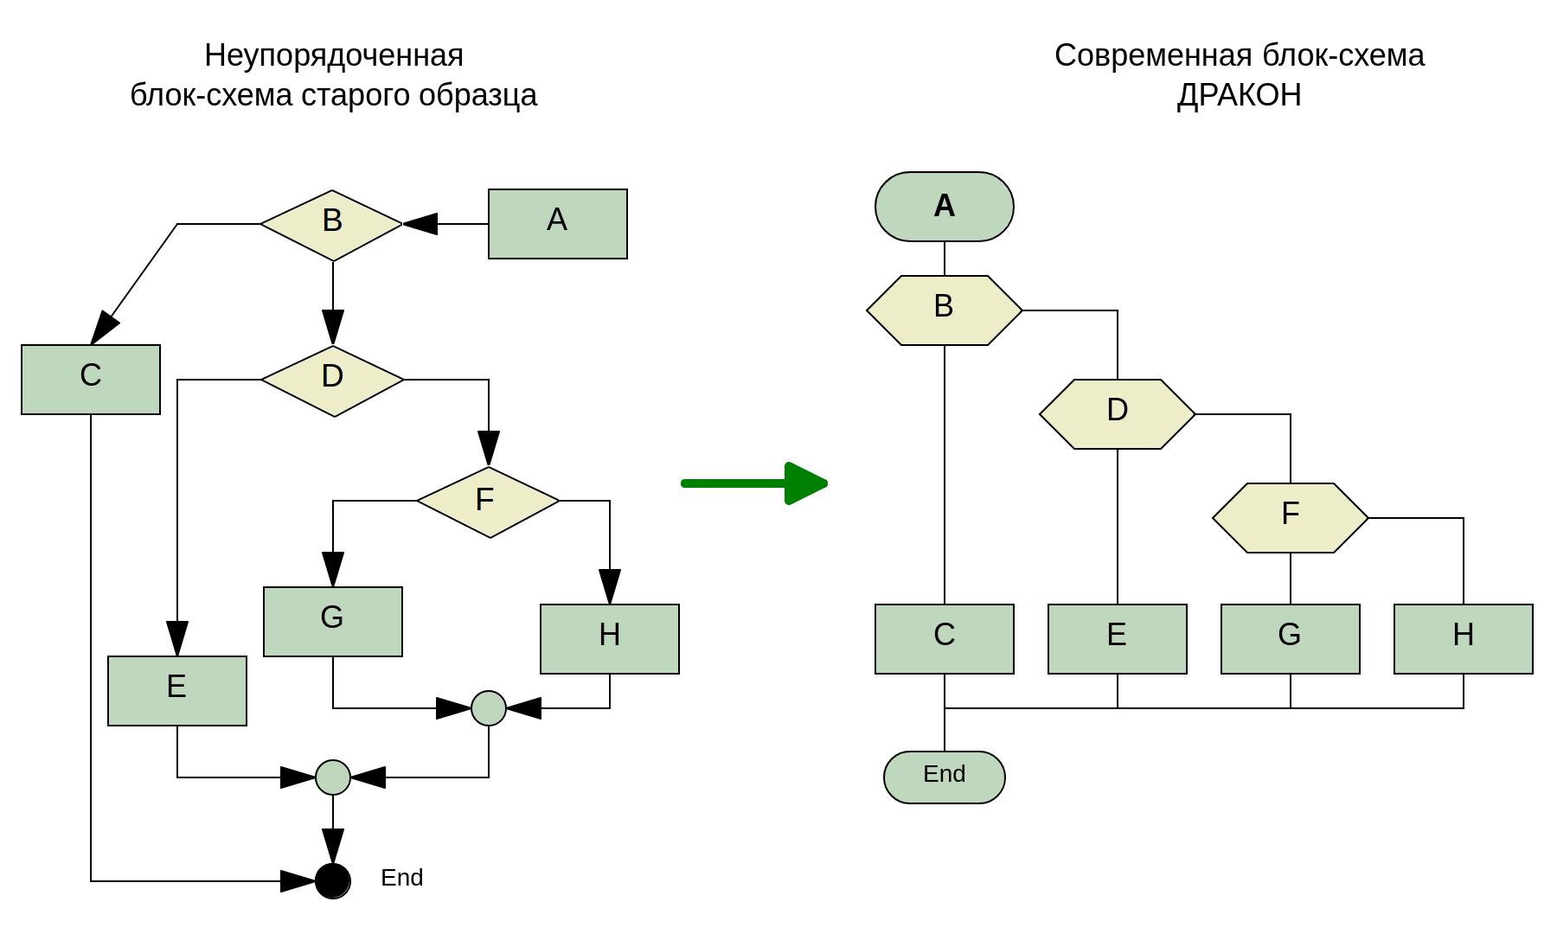
ЯЗЫК ДРАКОН – решаемая проблема
Notes:
Дракон в своё время решил главную проблему классических блок-схем: отсутствие строгой дисциплины в построении. В языке ДРАКОН каждый элемент схемы имеет собственное место и связан особым образом, что позволяет как упростить написание и чтение алгоритма, так и реализовать транслятор в текстовые ЯП удовлетворительной сложности.

Slide 5
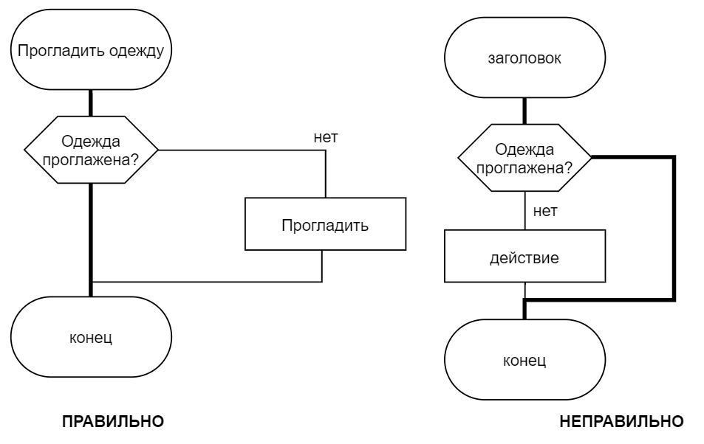
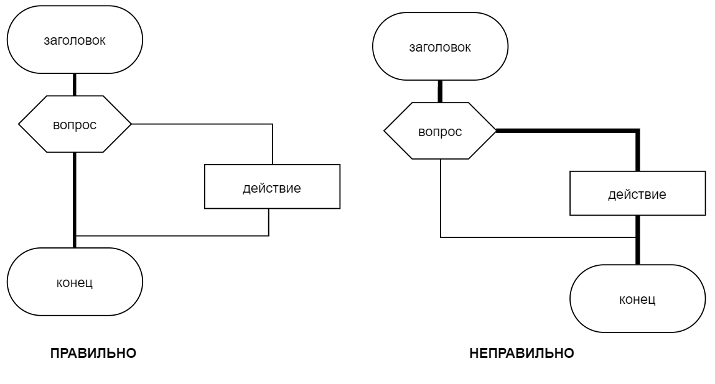
ЯЗЫК ДРАКОН - правила
Notes:
Для языка ДРАКОН Были разработаны жесткие правила представления схем:
У каждой ДРАКОН-схемы одна точка входа и один конец. А Её начало всегда располагается в левом верхнем углу.
Все операции описываются внутри икон, а сам алгоритм описывается вертикально сверху вниз
ПЕРЕКЛЮЧИТЬ
3. Ветвление маршрутов осуществляются только вправо, при этом главный маршрут должен проходить как можно по более короткому пути.
4. Любые пересечения икон, веток и линий запрещены, сами линии всегда прямые и поворачивают только на угол в 90 градусов.

Slide 6
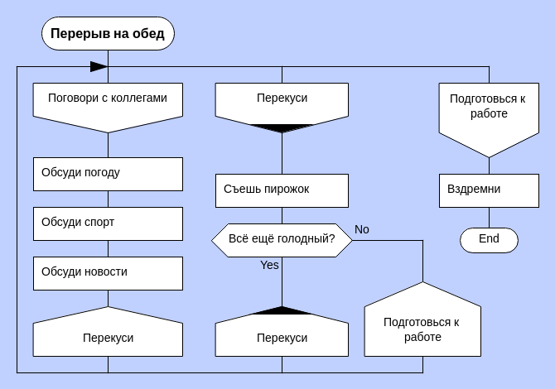
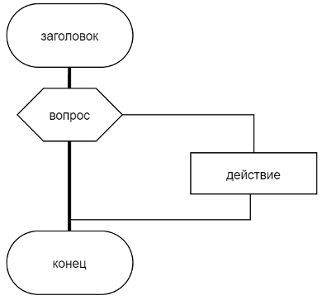
ЯЗЫК ДРАКОН – примитив и силуэт
Notes:
Алгоритмы можно представить с помощью двух основных конструкций – примитив и силуэт.
Примитив содержит единственную последовательность икон, выполняемую сверху вниз.
Силуэт состоит из нескольких примитивов, называемых ветками. Ветки силуэта упорядочиваются слева-направо Каждый примитив в ветке обозначается адресом, в который переходит процесс выполнения по достижению конца ветки

Slide 7
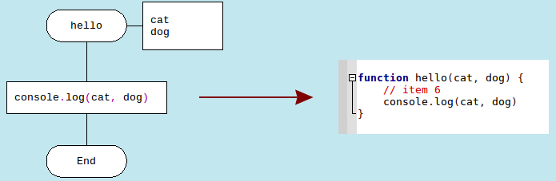
ЯЗЫК ДРАКОН - программирование
Notes:
Поскольку алгоритм на языке ДРАКОН однозначно представляется, то можно однозначно перевести алгоритм в некий язык программирования автоматизированным способом.
При соблюдении правил построения ДРАКОН-схем можно написать функцию трансляции, которая сопоставит конструкции языка ДРАКОН с конструкциями некоторого конечного языка. В результате получится код программы, готовый к выполнению.

Slide 8
Язык ДРАКОН как инструмент обучения программированию
Обладает низким порогом входа
Обладает преимуществом в наглядности в сравнении с классическими блок-схемами
Проще текстовых языков программирования
Присутствует автоматизация перевода в язык программирования
Notes:
Язык ДРАКОН официально включен в программу обучения для некоторых направлений высшего образования. Некоторые ВУЗы нашей страны используют данный язык для обучения студентов основам алгоритмизации. И на это есть ряд причин:
Язык обладает низким порогом вхождения. Для начала работы достаточно изучить назначение основных икон и можно приступать к описание алгоритмов в неформальном виде.
За счёт своей графической составляющей язык прост для восприятия
Соблюдение правил построения ДРАКОН схем лежит на плечах не разработчика, но среды, что выгодно отличает его от классических текстовых ЯП.
Возможность трансляции в текстовый ЯП показывает пользователю как должен выглядеть алгоритм в текстовом виде, что в будущем поможет ему с правильным построением алгоритмов.

Slide 9

Среда по обучению алгоритмизации
Автоматизирует процесс обучения:
Обучает правилам построения и выполнения алгоритмов
Сокращает время на проектирование, поиск и устранение ошибок
Предоставляет механизм взаимодействия между студентами и преподавателем с целью контроля качества выполнения работ
Notes:
Для того, чтобы обучать алгоритмизации требуется не просто дать возможность писать программы, но создать среду обучения, которая должна обладать следующими качествами.

Slide 10
Цель разработки и назначение программного продукта
Цель:
Разработка ИС для автоматизации процесса обучения алгоритмизации с помощью языка ДРАКОН
Назначение:
автоматизация процесса обучения студентов основам алгоритмизации
снижение нагрузки на преподавателей
повышение практической пользы языка ДРАКОН
Notes:
Цель:
проектирование и разработка ИС для автоматизации процесса обучения алгоритмизации с помощью языка ДРАКОН.
Назначение:
автоматизация процесса обучения студентов основам алгоритмизации
снижение нагрузки на преподавателей
повышение практической пользы языка ДРАКОН

Slide 11
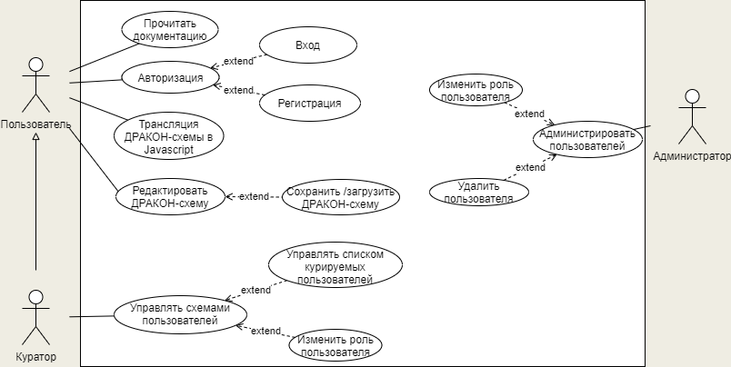
Диаграмма вариантов использования
Notes:
Для автономной автоматизированной среды обучения требуются 3 основные роли:
Пользователь, которому необходимо дать возможность уникально идентифицировать себя в системе, чтобы иметь возможность хранить свои схемы на сервере Куратор, который должен обладать доступом ко все схемам подопечных пользователей.
И Администратор, который выдаёт роли остальным пользователям и при необходимости удаляет учетные записи. Каждый актор выполняет собственные роли

Slide 12
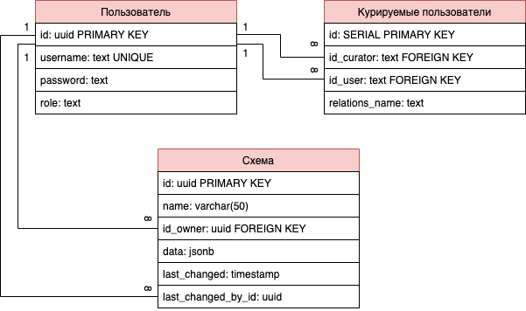
Диаграмма сущность-связь
Notes:
При проектировании базы данных для разрабатываемой системы была разработана диаграмма сущность связь

Slide 13
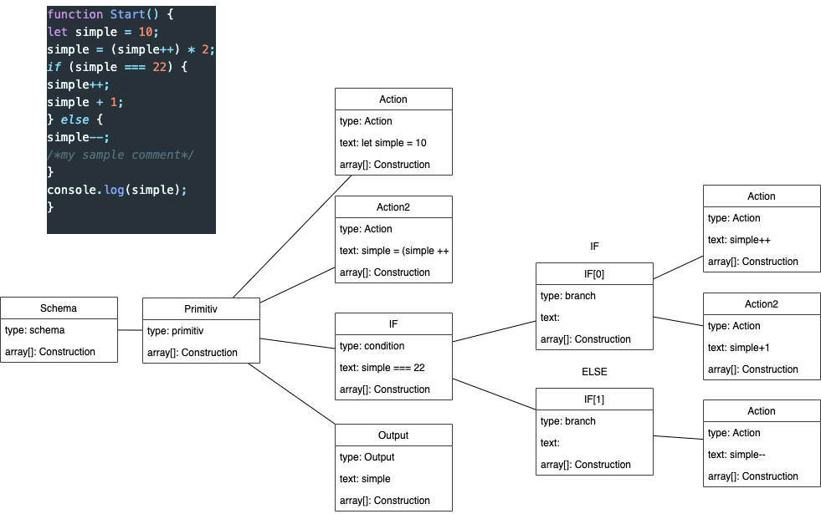
Методы представления ДРАКОН-схемы
Notes:
Было необходимо придумать как представлять ДРАКОН-схему в памяти компьютера.
Соответственно была разработана древовидная структура, где каждый компонент представляет икону или макроикону, в зависимости от её типа.
Каждая макроикона хранит массив вложенных в неё икон, Где важно хранить их в правильном порядке. Так как они формируют последовательность действий алгоритма. Каждый элемент такой структуры состоит из типа иконы, её содержимого, не для всех икон оно требуется. И массива, содержащего вложенные в неё макро и простые иконы
Для получения ассоциативного доступа к элементам структуры необходимо также хранить в словаре ссылки на все иконы. Чем незначительно усложняем реализацию, зато значительно экономим время на поиск нужной иконы в схеме.

Slide 14
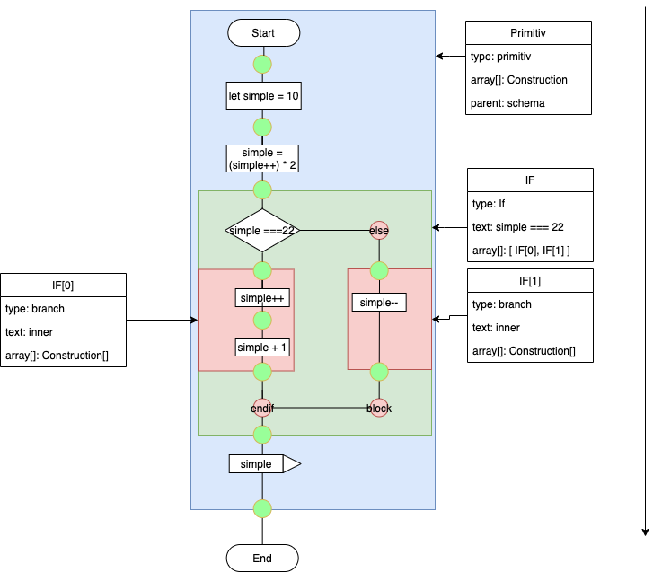
Отображение ДРАКОН-схем
Notes:
Для отображения ДРАКОН-схем используется модель, представленная на предыдущем слайде. Координаты простых икон вычисляются на основе данных о размере и положении содержащей их макроиконы, размер которой, в свою очередь, вычисляется динамически по мере чтения схемы из памяти. Новые иконы в схему можно вставить только в специальные места, помечаемые зеленым цветом. Вставить можно только перед или после простых или макроикон.
Например, мы не может вставить икону в условную конструкцию перед веткой, только внутрь одной из веток.

Slide 15
Формат сохранения ДРАКОН-схем в формате JSON
{
"head": "32a3110f-f870-490b-b0ae-7eb834a66696",
"32a3110f-f870-490b-b0ae-7eb834a66696": {
"id": "32a3110f-f870-490b-b0ae-7eb834a66696",
"text": "",
"type": "schema",
"parent": "",
"children": [
"4d1f755c-817d-4360-84f0-ec06df917291"
]
"4d1f755c-817d-4360-84f0-ec06df917291": {
"id": "4d1f755c-817d-4360-84f0-ec06df917291",
"text": "Start",
"type": "primitive",
"parent": "32a3110f-f870-490b-b0ae-7eb834a66696",
"children": [
"365c5c1f-1c3a-4fa9-b7e2-d42b80098797",
"60383c5b-3d50-4547-8398-93e70f60b650",
"e263b674-633b-4fd1-821e-b1972f7511d8"
]
},
…
Notes:
Для сохранения ДРАКОН-схем в базе данных был разработан специальный JSON формат представления схем

Slide 16
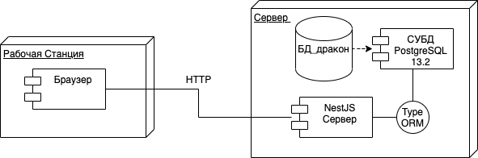
Физическая архитектура системы
Notes:
В рамках предъявляемых к ИС требований была спроектирована система со следующей физической архитектурой:
Пользователь, используя рабочую станцию и открытый браузер, взаимодействует с сервером через сеть, используя протокол HTTP. Серверная машина обеспечивает выполнение самой серверной службы и осуществляет хранение и взаимодействие с базой данных.

Slide 17

Логическая архитектура проектируемой системы
Notes:
С точки зрения логики выполнения программного продукта:
Реализован сервер на фреймворке NestJS, который с помощью библиотеки TypeORM взаимодействует с базой данной PostgreSQL. Общение между клиентом и сервером осуществляется при применения архитектурного стиля RESTful API через реализованные сервисы NestJS и сервисы-провайдеры клиента.

Slide 18
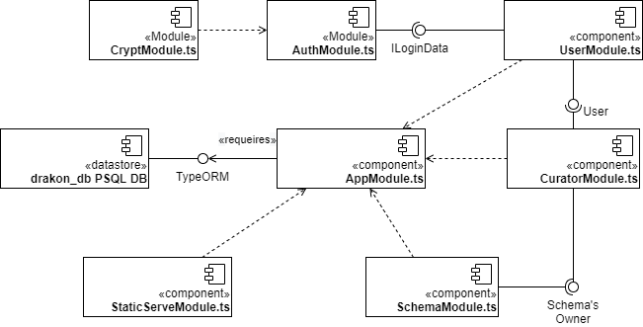
Диаграмма компонентов сервера
Notes:
Сервер NestJS состоит из 6 модулей, которые отвечают за обслуживание запросов пользователей и выдачу статических данных, такие как страницы имедиаресурсы. Модуль Шифрования и авторизации отвечают за реализацию защиты URL путей от неавторизованных пользователей и за саму регистрацию и идентификацию пользователя. Модули пользователя, кураторов и схем необходимы для обеспечения взаимодействия с данными, которые хранятся в базе. Отдельный модуль отвечает за обработку статических данных, таких как изображения и файлы markdown для документации. Все эти модули требуются как зависимость для главного компонента системы AppModule, который инициализирует работу сервера

Slide 19
Безопасность
Схема аутентификации:
Http Basic (RFC 7617)
Схема авторизации:
Http Bearer (RFC 6750)
Middleware авторизации:
passport.js 0.4.1 passport-jwt.js 4.0.0
Защита паролей:
bcrypt Число раундов соли: 2^10
Notes:
Механизм аутентификации реализован по схеме Http Basic (Логин + Пароль)
Механизм авторизации реализован по схеме Http Bearer (JWT-token)
Для доступа к защищенным путям используется специальный токен
Число раундов соли характеризует степень защищенности пароля от атак грубой силы (brute-force attack) (множество паролей и фраз в надежде угадать верный)

Slide 20
Входные данные
Регистрационные данные пользователя (логин и пароль)
Действия пользователя:
загрузка схем
редактирование схем
смена регистрационного имени
Действия преподавателя в интерфейсе администрирования:
редактирование списка курируемых пользователей
Действия администратора в интерфейсе администрирования:
выдача ролей;
удаление пользователей;
Notes:
Входные данные программы представлены на слайде

Slide 21
Выходные данные
Файл ДРАКОН-схемы в формате JSON;
Файл с исходным кодом оттранслированной ДРАКОН-схемы на языке JavaScript;
Список ДРАКОН-схем и их содержимое из базы данных;
Список курируемых пользователей для каждого куратора.
Notes:
Выходные данные программы представлены на слайде

Slide 22
Системные требования клиента
Intel-совместимый процессор с частотой не менее 2х1,6 ГГц;
не менее 1024 МБ ОЗУ;
не менее 200 MБ свободного места на диске;
операционная система: ОС с поддержкой Chrome v.63+.
Notes:
Системные требования программы представлены на слайде

Slide 23
Системные требования сервера
• Intel-совместимый процессор с частотой не менее 8х3,4 ГГц;
• не менее 16 384 МБ ОЗУ;
• не менее 100 ГБ свободного места на диске;
• дисковод CD-ROM/DVD-ROM;
• операционная система: Windows Server 2008+ или схожая по функциональным возможностям UNIX-подобная ОС
Notes:
Системные требования программы представлены на слайде

Slide 24
Средства разработки
Язык Typescript v4.0.5 + Javascript ES6+
NestJS v7.5.1.
TypeORM v0.2.31
PostgreSQL v12.3
Bcrypt v5.0.1
React v17.0.0
Среда разработки – Visual Studio Code v1.57.0
Среда проектирования БД– JetBrains DataGrip 2020.3
Контейнеризация – Docker v19.03.12
Офисный пакет Microsoft Office 2019 (документация)

Slide 25
Сведения о проекте
Свыше 700 строк кода сервера
Свыше 2000 строк кода клиента
Свыше 200 строк кода развертывания БД
3 справочника для базы данных
7 модулей сервисов NestJS
4 сервиса на стороне клиента для обслуживания запросов
13 классов, 38 методов и функций для представления ДРАКОН-схем
6 страниц интерфейсов

Slide 26
Внедрение и перспективы
Реализация ДРАКОН-силуэтов
Реализация всех основных макроикон языка ДРАКОН
Создание обучающих тестовых заданий
К 1 сентябра 2021 года провести пробное тестирование системы на студентах 1 курса ИИТиК АГТУ.
Notes:
К 1 сентябра 2021 года провести пробное тестирование системы на студентах 1 курса ИИТИК с целью выявления практической пользы ИС для обучения алгоритмизации

Slide 27
Заключение
В результате выполнения выпускной квалификационной работы разработана единая среда обучения основам алгоритмизации с помощью языка ДРАКОН в виде клиент-серверного приложения

